Slide 1


§2 正项级数
收敛性是级数研究中最基本的问题, 本节将
对最简单的正项级数建立收敛性判别法则.
一、正项级数收敛性的一般判别原则
二、比式判别法和根式判别法
三、积分判别法
*四、拉贝判别法简介
返回

Slide 2




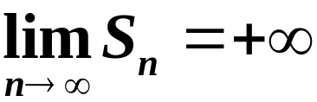
一、正项级数收敛性的一般判别原则
若数项级数各项的符号都相同, 则称它为同号级数.
对于同号级数, 只须研究各项都是由正数组成的级
数(称正项级数).若级数的各项都是负数,则它乘以
-1后就得到一个正项级数,它们具有相同的敛散性.
只有2种情况之一出现：

Slide 3
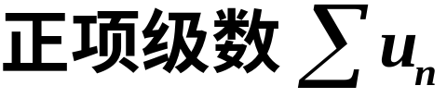



定理12.5
收敛的充要条件是:部分和
有界:
即存在某正数M, 对一切正整数 n 有
证
所以{S_{n}}是递增数列.
而单调数列收敛的充要条件是:
该数列有界(单调有界定理).

Slide 4

仅靠定义和定理12.5来判断正项级数的收敛性是不
容易的，因此要建立基于级数一般项本身特性的收
敛性判别法则：
定理12.6 (比较原则)
级数, 如果存在某正数N, 对一切 n > N 都有
则

Slide 5


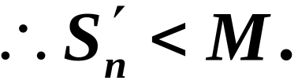
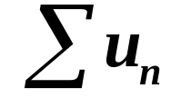
证 因为改变级数的有限项并不影响原有级数的敛
散性,因此不妨设不等式(1)对一切正整数都成立.
由(1)式可得,对一切正整数 n, 都有
由定理12.5,
由定理12.5级数
收敛, 这就证明了(i).
(ii)为(i)的逆否命题,自然成立.

Slide 6


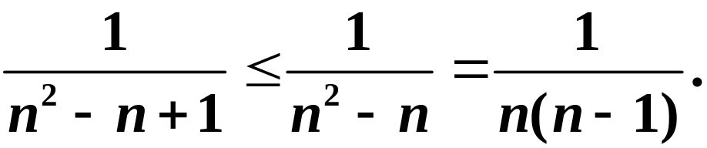
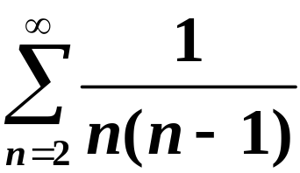
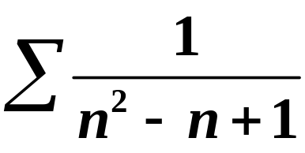
例1
解
因为正项级数
收敛 (§1例5的注),
故由比较原则, 级数
也收敛.

Slide 7
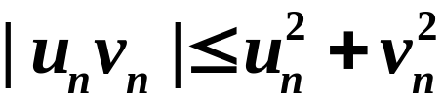
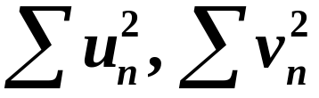
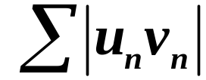
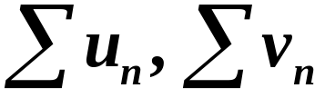
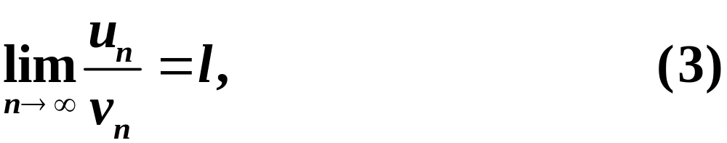
例2 若级数
证 因为
, 而级数
收敛，
根据比较原则, 得到级数
收敛.
在实际使用上,比较原则的极限形式通常更方便.
推论 (比较原则的极限形式) 设
是两个
正项级数,若
则

Slide 8

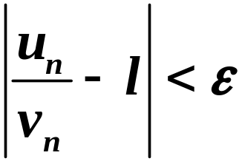
证 (i) 由(3)
存在某正数N, 当
n > N时,恒有
或

Slide 9

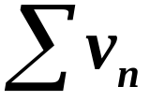

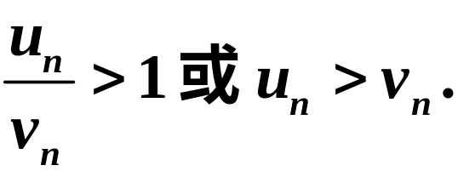
由比较原则及(4)式得,
时, 级数
与
同时收敛或同时发散. 这就证得了(i).
(ii) 当l = 0时,由(4)式右半部分及比较原则可得,若
级数
收敛, 则级数
也收敛.
则对于正数1, 存在相应的正数N,当
n > N 时, 都有
于是由比较原则知道, 若级数
发散, 则级数
也发散.
注:
u_{n} , v_{n}均为无穷小时, l 的值反映了它们不同阶的比较.

Slide 10
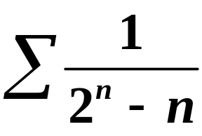
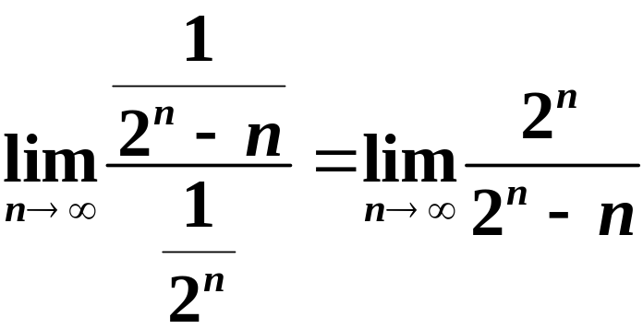
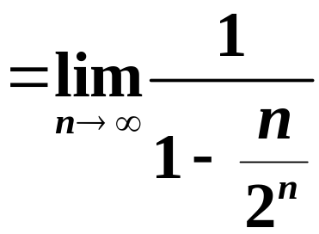

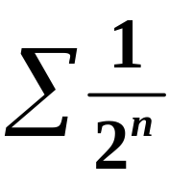

重要参考级数: 几何级数, P-级数, 调和级数.
比较审敛法的不便:
须有参考级数.
例3 级数
是收敛的, 因为
以及等比级数
收敛, 根据比较原则的极限形

Slide 11
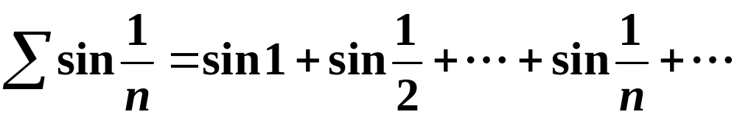
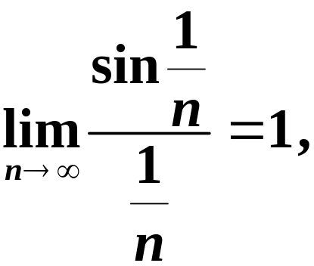
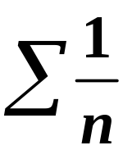
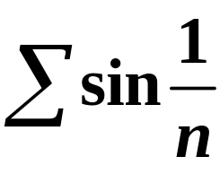
例4 正项级数
是发散的.
因为
根据比较原则的极限形式
以及调和级数
发散,
得到级数
也发散.

Slide 12
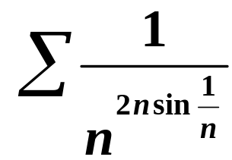
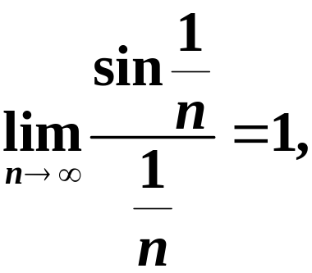

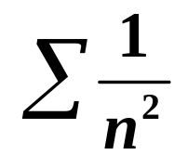
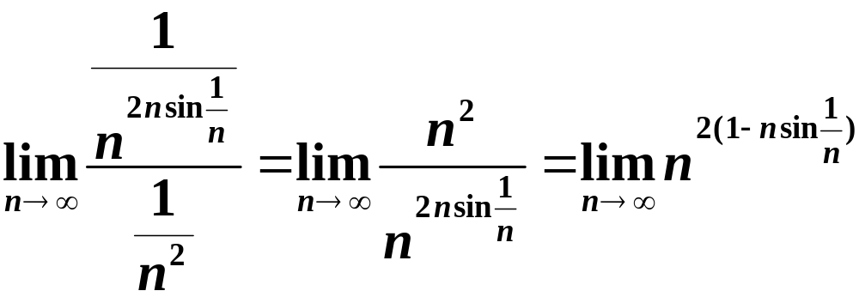
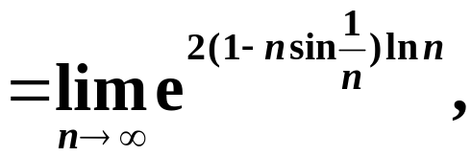
*例5 判断正项级数
的敛散性.
解 因为
故可将
与
进
行比较. 由于

Slide 13
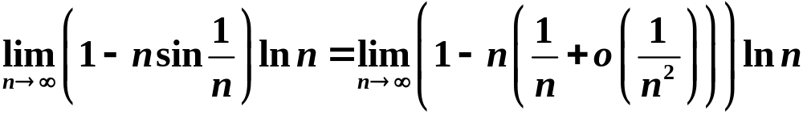
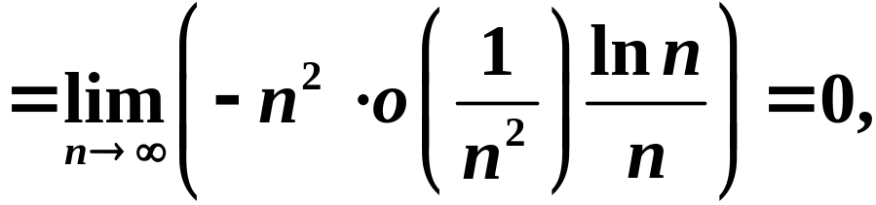
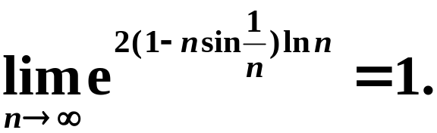
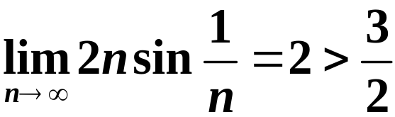
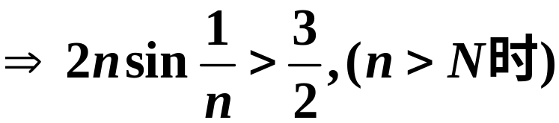
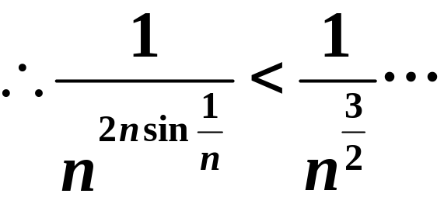
注意到
所以
根据比较原则, 原级数收敛.
另解：

Slide 14
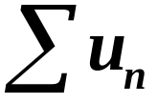

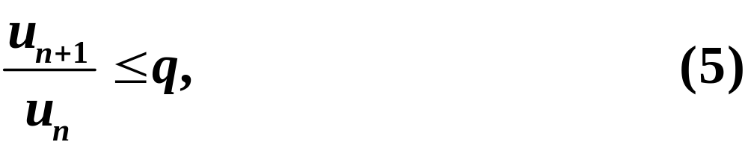
二、比式判别法和根式判别法
本段所介绍的两个方法是以等比级数作为比较对象
而得到的, 但在使用时只要根据级数一般项本身的
特征就能作出判断.
定理12.7(达朗贝尔判别法, 或比式判别法)设
为正项级数, 且存在某正整数

Slide 15
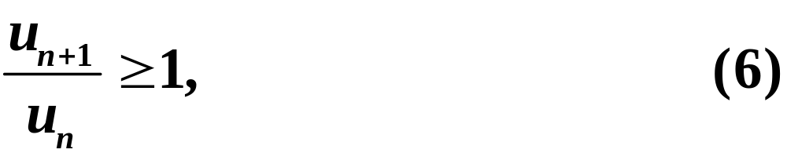

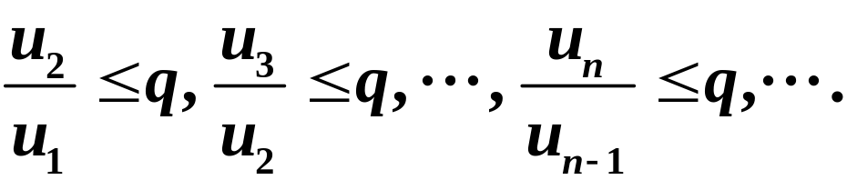
则级数
收敛.
证

Slide 16
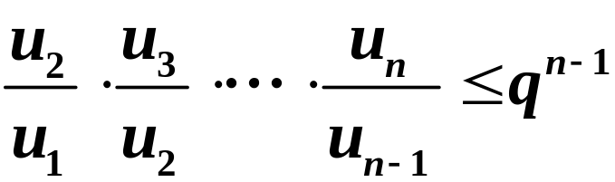
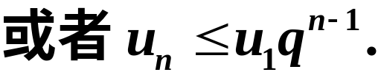


把前n-1个不等式按项相乘后,得到
由于当0 < q < 1时,
根据比较
原则及上述不等式可得

Slide 17
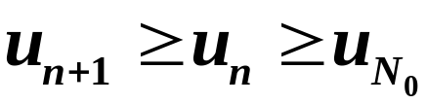
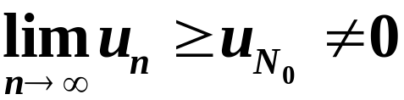

Slide 18
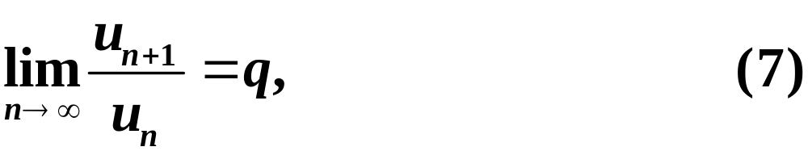
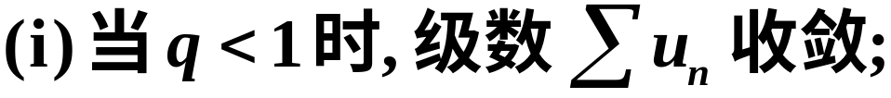
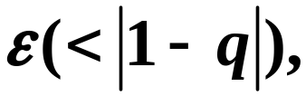
推论1(比式判别法的极限形式) 若
为正项级
数，且
则
证 由(7)式, 对任意取定的正数
存在正数
N,当 n > N 时, 有

Slide 19
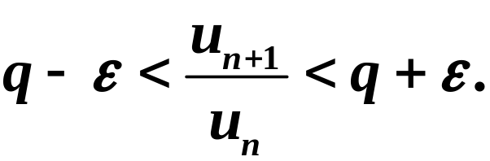

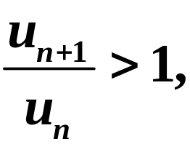

由上述不等式
的右半部分及比式判别法的 (i), 得正项级数
是收敛的.
根据上述不等式的左半部分
及比式判别法的 (ii), 可得级数
是发散的.

Slide 20
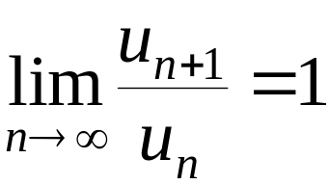
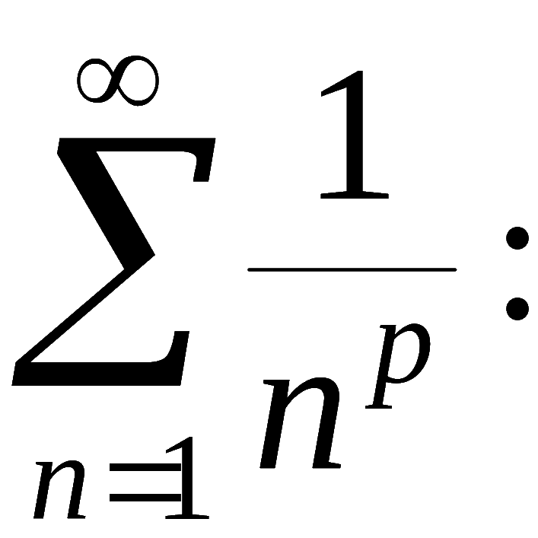
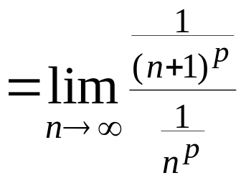




说明:当
时,级数可能收敛也可能发散.
例如, p – 级数
级数收敛 ;
但
级数发散 .

Slide 21


例6 级数
由于
根据推论1，级数收敛.

Slide 22



例7 讨论级数
的敛散性.
解 因为
根据推论1,当 0 < x <1时级数收敛；
当 x>1时级数发散;
当 x = 1时, 所考察的级数是
它显然也是
发散的.
若某级数的(7)式的极限不存在,则可应用上、下极
限来判别收敛性.

Slide 23


*推论2设
为正项级数.
*例8 研究级数
的敛散性, 其中 0 < b < c.

Slide 24


解 由于
故有
于是当c < 1时, 级数(8)收敛; 当b >1时,级数(8)发散;
但当b < 1< c时,比式判别法无法判断级数(8)的敛散
性.
Notes:
性.

Slide 25





定理12.8(柯西判别法, 或根式判别法) 设
为正
项级数, 且存在某正数

Slide 26





证 由(9)式有
因为等比级数
故由比较原则, 这时级数
也收敛,
对于情形(ii), 由(10)式可得
不可能以零为极限,
因而由级数收敛的必要条件可知：
级数
是发散的.

Slide 27





推论1(根式判别法的极限形式) 设
为正项级
数,且
则
证 由(11)式,
存在某正数 N,对一切
n > N, 有
于是由根式判别法就得到推论所要证明的结论.

Slide 28






说明 :
时 ,级数可能收敛也可能发散.
例如 , p – 级数
级数收敛 ;
但
级数发散 .

Slide 29


例9 研究级数
的敛散性.
解 由于
所以级数是收敛的.

Slide 30


若(11)式的极限不存在, 则可根据根式
的上极限
来判断.
*推论2 设
为正项级数, 且
则当
(i) l < 1 时级数收敛;
(ii) l > 1 时级数发散.

Slide 31



*例10考察级数
的敛
散性，其中
解 由于
故
因此级数是收敛的.

Slide 32


如果应用比式判别法, 由于
我们就无法判断其收敛性.

Slide 33



根据第二章总练习题 4 (7), 当
时, 必有
这说明凡能由比式判别法判别收敛性的级数, 也能
由根式判别法来判别, 亦即根式判别法较之比式判
别法更为有效. 例如级数
由于

Slide 34


故比式判别法无法鉴别此级数的收敛性. 但应用根
式判别法却能判定此级数是收敛的(例9).那么, 是
否就不需要比式判别法了？请看下面例子.

Slide 35




例11 判别下列级数的敛散性：
解 (i) 因为
由比式判别法，原级数为收敛.

Slide 36



(ii) 因为
由根式判别法, 原级数为收敛.
注 由于极限
很难求, 所以上例中的 (i)
不采用根式法.

Slide 37


三、积分判别法
由于比式和根式判别法的比较对象是几何级数,局
限性较大, 所以还需要建立一些更有效的判别法.
定理12.9 (积分判别法)设
上非负减函数,
那么正项级数
同时
收敛或同时发散.
说明：
从该定理可以看出正项级数与反常积分的关系：
1）可以用无穷级数来估计无穷积分，或用无穷积分来估计无穷级数；
2）它们都是无穷项相加，差别是“离散”与“连续”

Slide 38









求和过程：离散的和
积分过程：连续的和
级数的通项：
被积函数：
级数的部分和：
常义积分：
级数的和：
反常积分：
级数的余项：
积分的余式：
因此，它们有相似的基本概念、基本理论
和敛散性判断法则，证明方法也相似！

Slide 39





证 由假设
上非负减函数, 对任何正数 A,
f 在[1, A]上可积,于是
依次相加可得
若反常积分收敛,则由(12)式左边,对任何正整数m,
有
根据定理12.5, 级数
收敛.

Slide 40




反之, 若
为收敛级数, 则由(12)式右边,
对任一正整数 m(>1)有
因为f (x)为非负减函数, 故对任何正数 A, 都有
用同样方法,可以证明
是同时
发散的.

Slide 41










例12 讨论
解 设函数
上是非负减函数
则可由收敛的必要条件知，
它也是发散的.

Slide 42










另解 若
因为对一切
而级数
发散,
由比较判别法可知 p 级数
发散.
当 时，与下列级数比较
(＊)
由于 的每一项都不大于上面正项级数的对应项，
而其加括号后变成

Slide 43









说明：几何级数、调和级数与p-级数是常用的比较级数. 比如：
它是公比 的等比级数,
因此级数(＊)收敛，
所以 收敛.
综上，当 时，p 级数发散;当 时，收敛.
不等式形式
若存在
对一切

Slide 44


















是两个正项级数,
(1) 当 时,
两个级数同时收敛或发散 ;
(2) 当 且 收敛时,
也收敛 ;
(3) 当 且 发散时,
也发散 .
极限形式：
特别取
对正项级数
可得如下结论 :

Slide 45













例13.判别级数
的敛散性.
～
解:
根据比较判别法的极限形式知：

Slide 46







例14 讨论下列级数
的敛散性.
解

Slide 47


推得级数 (ii) 在 p > 1时收敛, 在
时发散.

Slide 48

*四、拉贝判别法简介
由于比式和根式判别法的比较对象是几何级数,
如果级数的通项收敛速度较慢, 它们就失效了:
如p级数.
拉贝(Raabe)判别法是以 p 级数为比较对象,
这类级数的通项收敛于零的速度较慢,
因此,
它比比式或根式法在判断级数收敛时更精细.

Slide 49






定理12.10 (拉贝判别法) 设
为正项级数, 且存在

Slide 50








证 (i)
故存在正数N, 使对任意n >N ，都有
这样

Slide 51




于是, 当n >N 时，有

Slide 52






Slide 53




推论(拉贝判别法的极限形式)设
为正项级数,
且极限
存在, 则
例15 讨论级数
当s =1, 2, 3时的敛散性.
解 无论s =1, 2, 3哪一值,级数(14)的比式极限

Slide 54



所以用比式判别法无法判别级数(14)的敛散性.
现应用拉贝判别法来讨论.
当 s =1时,因
故级数(14)是发散的.
当s = 2时, 利用极限形式, 有

Slide 55



无法对级数(14)的作出判断. 但由于
由拉贝法的非极限形式知级数(14)发散.
当 s =3时,
所以级数(14)收敛.

Slide 56
从上面看到, 拉贝判别法虽然判别的范围比比式或
根式法更广泛,
但当r =1时仍无法判别.
而从例12似乎可以得出这样得结论：
没有收敛得“最慢”的收敛级数：
收敛级数没有最大的.
因此任何判别法都只能解决一类级数的收敛问题,
而不能解决所有级数的收敛问题.
当然还可以建立比拉贝判别法更为精细有效的判别法,
但这个过程是无限的.

Slide 57







复习思考题
1.设
为收敛的正项级数，则一定存在收敛的正
项级数
,使得
. 也就是说没有收敛
得最慢的级数.是否存在发散得最慢的级数？
（链接）
2.如果正项级数
满足对一切
3.总结判别法使用规律.

Slide 58








证明：没有敛散的最慢的正项级数.
设
为收敛的正项级数，
构造级数：
又由积分中值定理：

Slide 59








同理：没有发散的最慢的正项级数.(数学分析的问题与反例P.360)
因此，无法找到一个最有效的正项级数判敛法。

Slide 60
作业
P17 1偶，2奇，3，4
P18 7，9.

